Slide 1


Slide 2
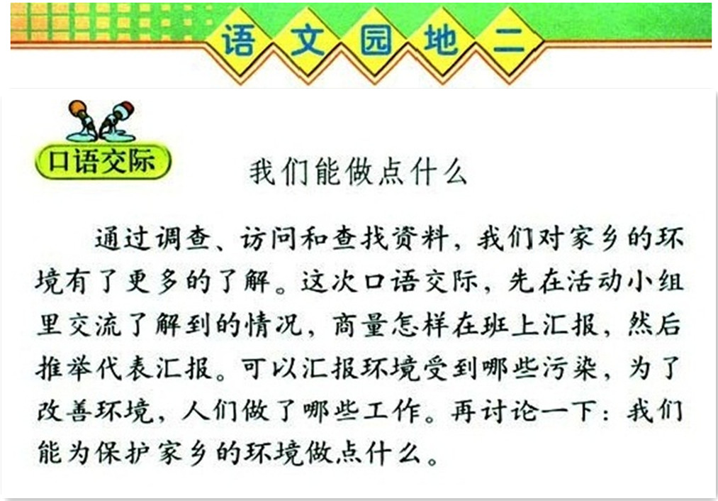

Slide 3

议一议，想一想
1.你知道有哪些行为会污染环境？
2.在我们的周围存在哪些破坏环境的现象？

Slide 4
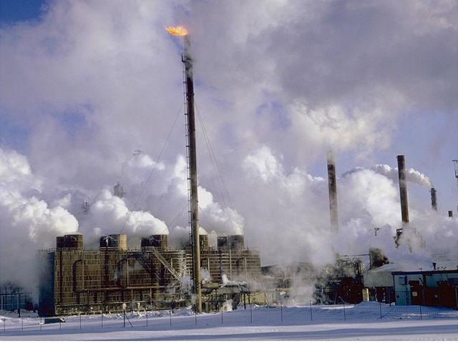

Slide 5
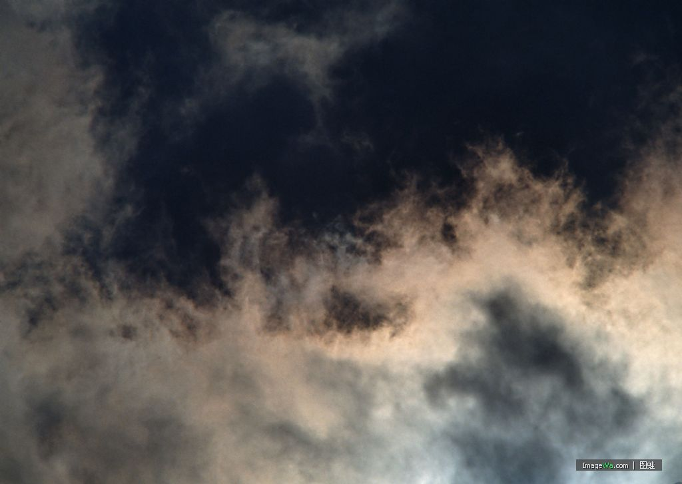

Slide 6
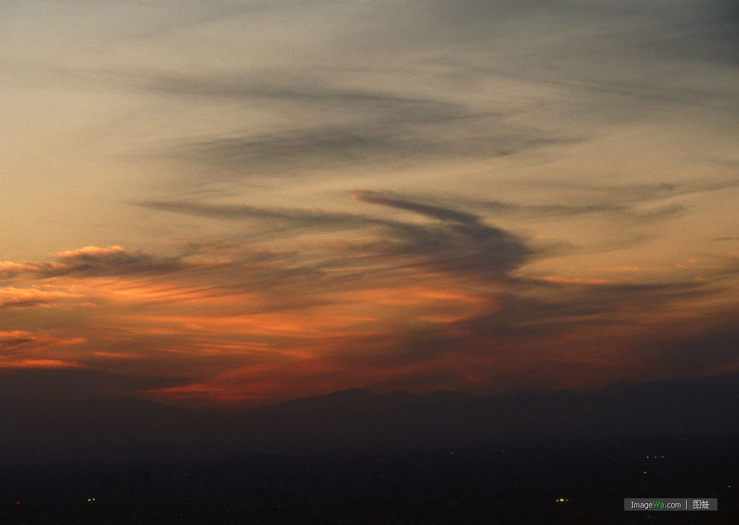

Slide 7
空气污染
正常人一天大约要呼吸两万多次，吸入氧气0.75公斤。那么我们周围的空气是否干净呢？

Slide 8
空气污染之后
当空气遭到污染之后，会形成酸雨，酸雨会使植物大量死亡，河流中的动物灭绝，人类患上各种疾病。

Slide 9
沙尘暴
空气污染还表现在其他方面，比如可怕的沙尘暴、臭氧层空洞、酸雨等。

Slide 10
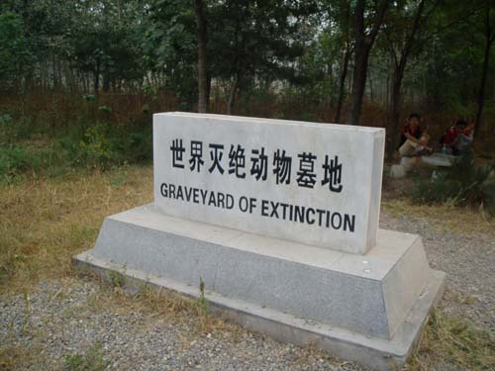
珍稀物种的灭绝

Slide 11
我们可以做些什么？
你准备怎样来保护环境？从身边的小事说起。

Slide 12
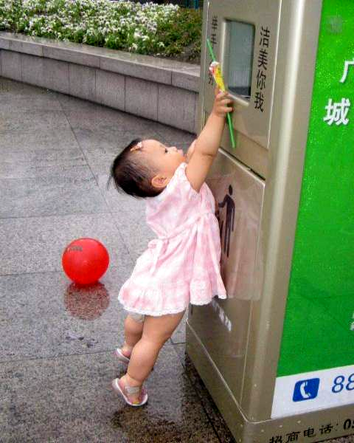

Slide 13
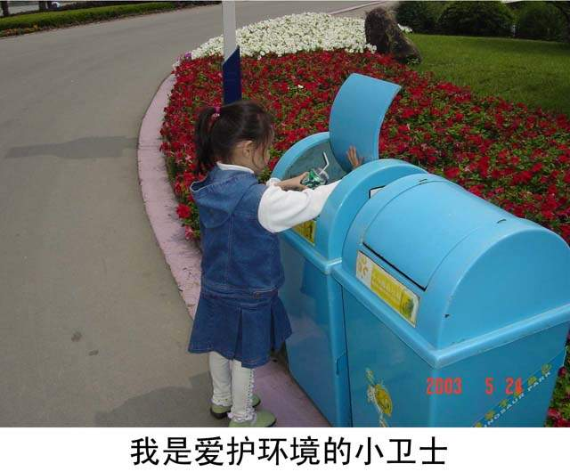

Slide 14
空气污染的危害
空气污染对人体的危害主要表现为呼吸道疾病；对植物可使其生理机制受抑制，生长不良，抗病抗虫能力减弱，甚至死亡；大气污染还能对气候产生不良影响，如降低能见度，减少太阳的辐射(据资料表明，城市太阳辐射强度和紫外线强度要分别比农村减少10～30%和10～25%)而导致城市佝偻发病率的增加；大气污染物能腐蚀物品，影响产品质量；近十几年来，不少国家发现酸雨，雨雪中酸度增高，使河湖、土壤酸化、鱼类减少甚至灭绝，森林发育受影响，这与大气污染是有密切关系的。

Slide 15
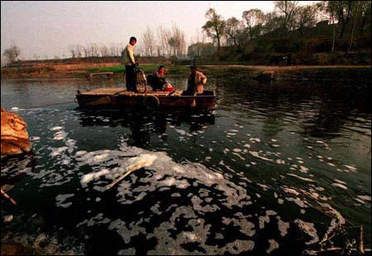

Slide 16
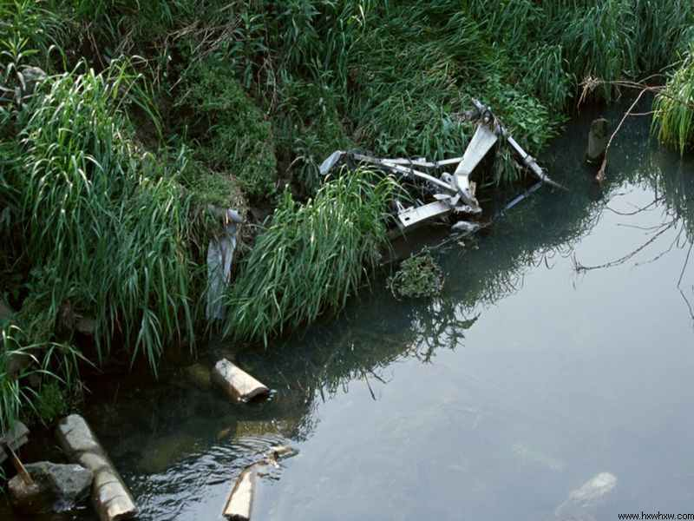

Slide 17
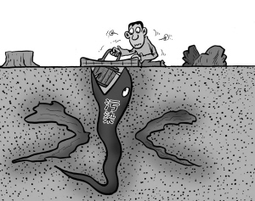

Slide 18
家乡的小河
从前，我的家乡有一条清澈明净的小河，河里的小鱼在追逐戏嬉戏,吸引来许多人看热闹.小河两岸种着许多菜,大家都用小河的水浇菜,浇了河里的水,蔬菜长得非常好，尤其是那绿绿的“卷心菜”，鲜嫩得像个胖娃娃似的。
可是，日复一日，年复一年，许多人贪图方便，随手把垃圾扔进小河里。小河两岸的工厂，也把生产过程中的废水排到小河里。从此，小河岸变成一条黑乎乎的脏河，河里再也看不到活泼可爱的小鱼了。而那些死老鼠、枯枝败叶却随处可见。人们都不敢用小河里的水浇菜了，据说用小河水浇

Slide 19
的菜，生长速度特别慢，种出来的菜也是又黄又苦涩，很难吃。
每当我走近小河，仿佛听见小河在哭诉：“乡亲们啊，我曾经全心全意地为大家服务：衣服脏了，来我这儿洗；水牛渴了，到我这解渴；田地缺水了，来我着引水；小孩热了，到我这洗个痛快……可是，乡亲们，你们怎么就不替我着想，你们为了自己一时省事，总把脏东西往我这扔、把废水向我身上倒呢？呜呜”
小河，小河，你别哭了，我一定会把你的话转告乡亲们。让他们都来关心你，爱护你，不再乱扔垃圾，不再把你弄得很脏，让他们记住一句话：善待环境，就是善待自己和子孙。

Slide 20
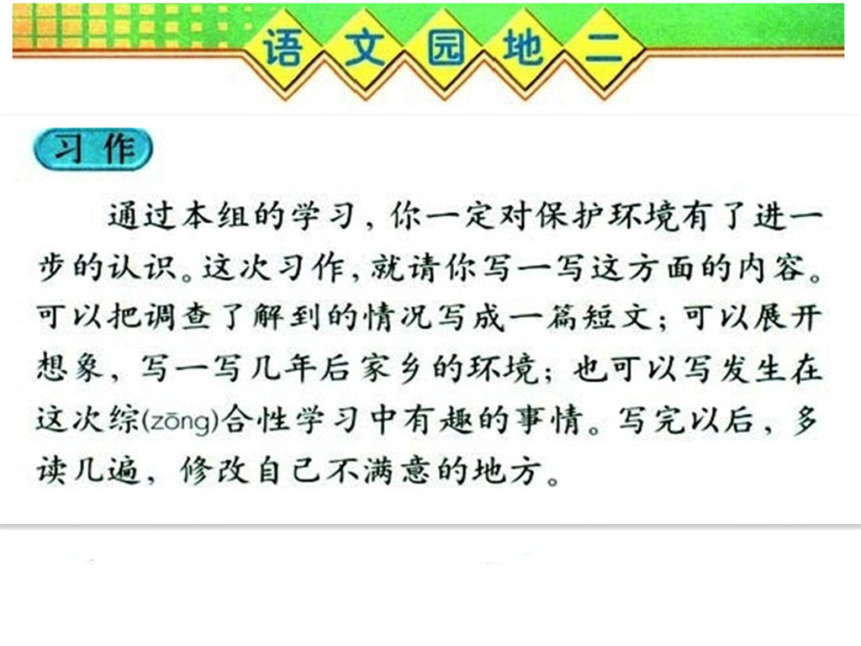

Slide 21
精彩语段
啊！真美！难道这是我的眼睛花了？我揉了揉眼睛，没有呀？以前那坑坑洼洼、崎岖不平的小路，现在已变成一条平平坦坦的柏油路，路两旁种满了花草树木，蜜蜂在唱歌，蝴蝶在跳舞，高楼大厦拨地而起。

Slide 22
精彩语段
天总是很蓝。蓝蓝的水面上总是倒映着大雁北飞的影子；绿莹莹的草地上缀满白白红红的小花，白色的小蝴蝶在花丛中舞蹈，蜻蜓落在远处的芦苇上，惊落一串露珠；看着生命都在快乐地忙碌着，我的心便也充盈着快乐，鼓着腮帮子吹起苇叶做的哨子，“嘀嘀”的声音便会在河面上传出很远，引得麻雀们也能安静好一阵子。

Slide 23
十年后的家乡
家乡环境非常美丽 ，十年后的家乡将是更是山清水秀，景色宜人。
十年后，将村村通公路，平整的柏油路将告别尘土飞扬的日子，公路两旁都是绿树成阴，汽车都是靠太阳能提供动力，没有空气污染，速度极快。主城区公路上架设的人行天桥，减少了堵车现象，人们漫步在天桥上，可以一边走一边欣赏风景。
广场到处是挺拔的大树，鲜花不管是春夏秋冬，严寒酷暑，它们都能芬芳四溢，生机盎然。人们闲坐在木椅上呼吸着新鲜空气，消除一天的

Slide 24
疲劳。
街道两旁林立，小区，地坪花园、阳台花园，楼顶花园，到处开满了五颜六色的菊花、杜鹃花、玫瑰花、月季花、兰花……形成了一块块五彩缤纷的大地毯。
十年后的家乡环境美吧！真希望十年后早点到来。

Slide 25
几年后的家乡
我生活在一个小山村，村庄坐落在群山之中，空气清新，景色宜人。
10年后的家乡山上的树木更郁郁葱葱。森林里动物们又蹦又跳，树叶苍翠，空气甜润。小溪丁丁冬冬地唱着歌。我来到小溪边，掬起一口水，那水又干净，又纯净。
我们的山村变成了城市。花儿欣然怒放，人们正在给花儿浇水，正在给小草施肥。看小河里，小鱼欢蹦乱跳，小虾在石头间穿梭着捉迷藏。仿佛在说：“好清的水啊！小河多么美丽啊！”

Slide 26
来到山庄，树木的叶子上湿润润的，一定是刚下过雨吧！我小时候栽种的树已经长成大树。村庄旁建起了公园，每天清晨，人们在那里晨练。
溪水潺潺，树木苍翠，让人们觉得生活这是多么美好。保护环境，爱护家园，家乡的未来会更加迷人。

Slide 27
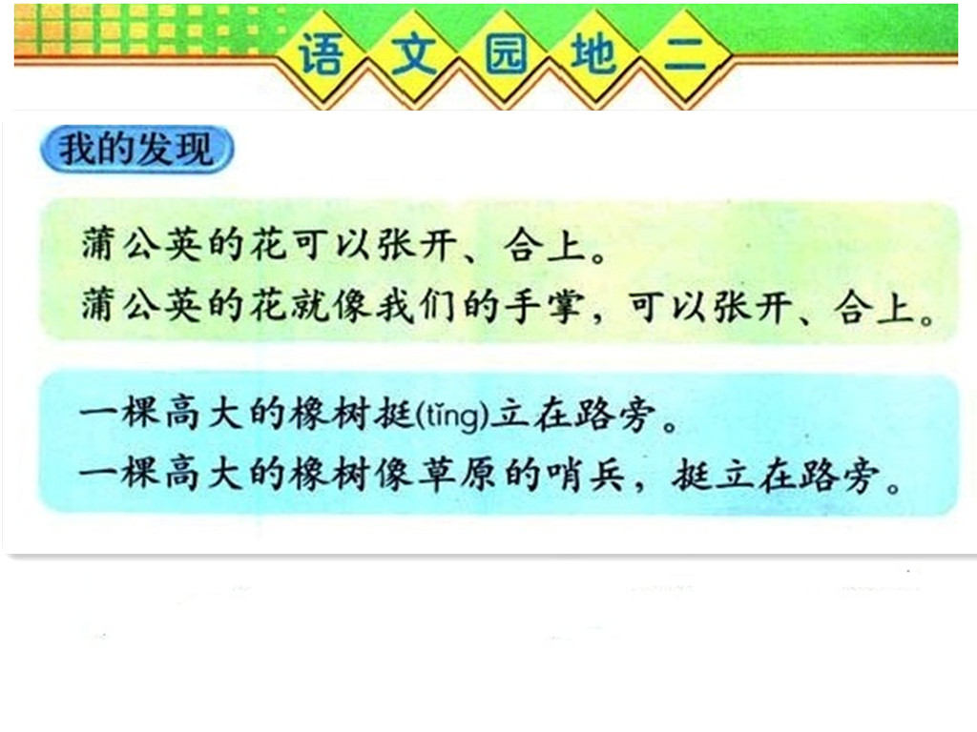

都是比喻句(作者的想象)
比第一句更具体、形象……

Slide 28
我也会说
一朵美丽的玫瑰花那样光彩照人。
一朵美丽的玫瑰花就像一个亭亭玉立的小姑娘光彩照人。
河里的小鱼在游来游去。
河里的小鱼就像一只只活泼的精灵在游来游去。

Slide 29
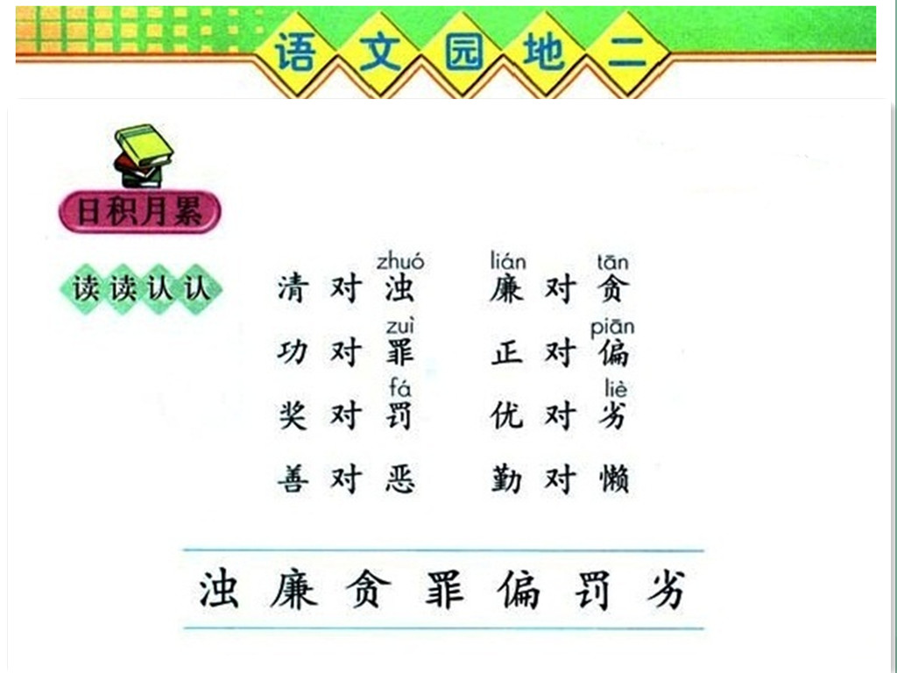

Slide 30
我也会说
美对
繁对
喜对
深对
丑
简
忧
浅
旱对
来对
微对
宽对
涝
往
巨
窄
暑对
始对
晨对
明对
寒
终
昏
暗

Slide 31
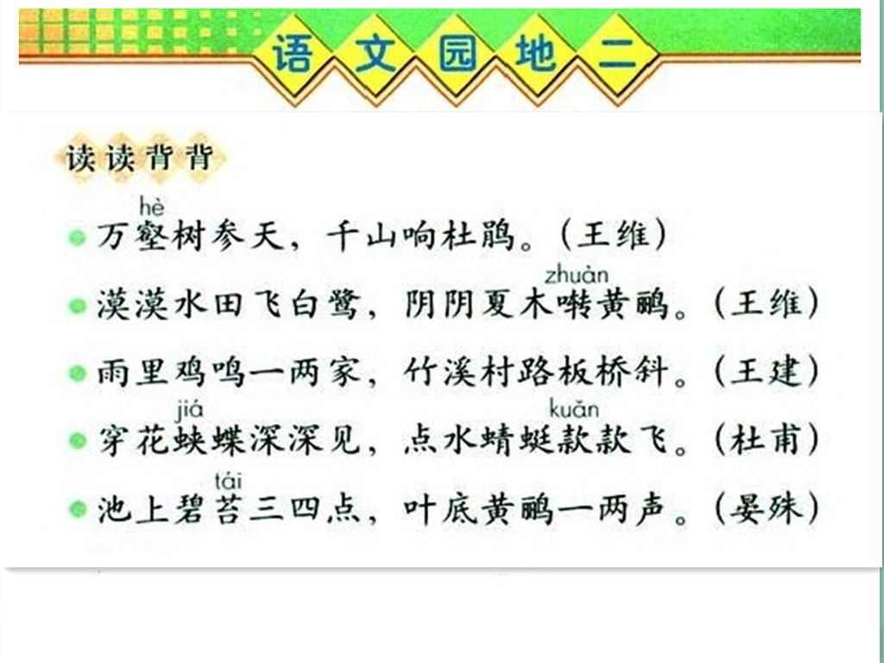

Slide 32
